Slide 1
ребус

Slide 3
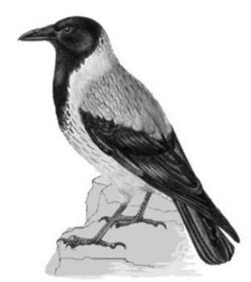
лексическое значение
Всеядная птица семейства о ,
серая с чёрным
или чёрная.

Slide 4
этимологическая справка
Происхождение слова неясно. Скорее всего от того же звукоподражания, которое содержится в слове «воробей» –ворк.
и родственны слову вороной «чёрный». Возможно, птиц назвали так за чёрное оперение. Ворона – ворон –вороной = «чёрный».

Slide 5
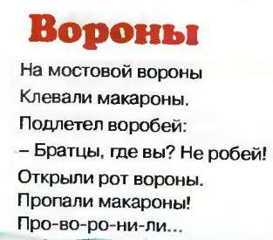

Slide 7
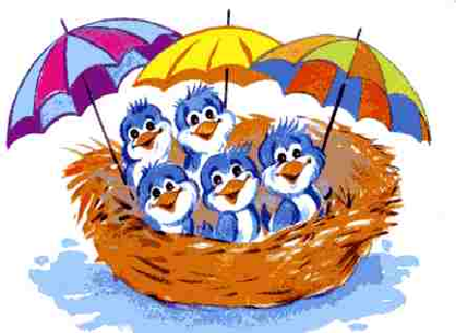
однокоренные слова

Slide 8
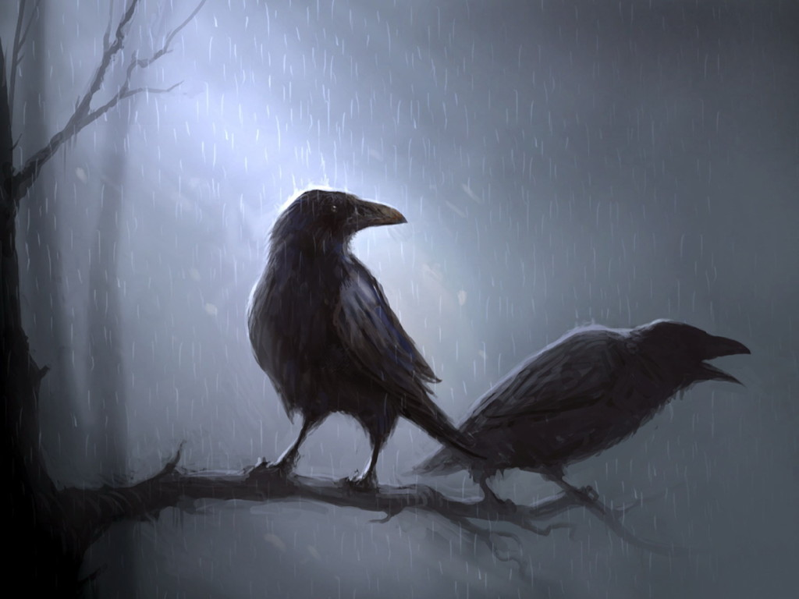
пословицы и поговорки
Пословицы
Куда ворона летит, туда и глядит.
Соловей месяц поёт, а ворона круглый год каркает.
Белую ворону и свои заклюют.
Куда ворона летит, туда и глядит.
Соловей месяц поёт, а ворона круглый год каркает.
Дом вороны найдёшь по карканью.
Пуганая ворона и куста боится.
На чужой сторонушке рад родной воробушке.
Вороне соколом не быть.
Дом вороны найдёшь по карканью.
Пуганая ворона и куста боится.
На чужой сторонушке рад родной воронушке.
Вороне соколом не быть.

Slide 9
фразеологизмы

Slide 10
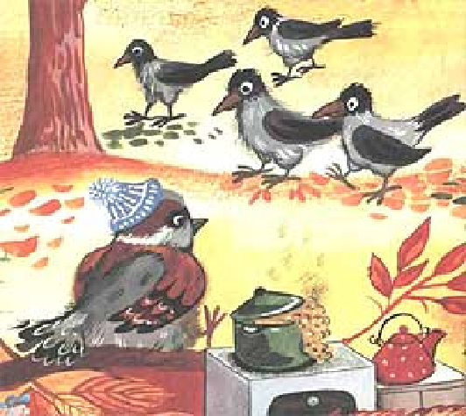
Жил да был Воробей
По прозванью Ротозей.
И зимой, и
летом он
Обожал
считать ворон.

